Slide 1
Doping no desporto II
Suplementos nutricionais e doping
Notes:
Discuta brevemente o conceito de doping em relação ao uso de suplementos nutricionais. Discuta o conceito de melhoria de desempenho e as possíveis associações entre doping e suplementos nutricionais.
Tempo estimado: 3 min

Slide 2
Suplementos nutricionais (NS)
Legal para compra
Destina-se a apoiar os hábitos alimentares diários
>70% da população jovem que pratica exercício usam suplementos nutricionais diariamente
(Braun et al., 2009; Dietz et al., 2014; Malik & Malik, 2010)
Notes:
Ao contrário de substâncias proibidas ou ilegais, os suplementos nutricionais (NS) representam substâncias legais para melhorar a aparência e o desempenho que atualmente não são controladas pelas leis nacionais ou por organizações desportivas e antidopagem internacionais, e há poucas evidências de associação do uso da NS com efeitos adversos à saúde . Portanto, o NS pode ser distribuído gratuitamente nos mercados online ou offline e ser comprado e usado sem nenhuma sanção legal. Além disso, o mercado NS não é supervisionado por autoridades reguladoras, como a Food and Drugs Administration. Os suplementos nutricionais mais usados ​​incluem pós e shakes de proteínas, aminoácidos, (multi) vitaminas e minerais, carboidratos, creatina e uma ampla variedade de produtos à base de plantas ou derivados que se supõe possuir propriedades ergogênicas e de melhoria de desempenho e aparência (de Hon & Coumans, 2007; Lazuras & Barkoukis, 2014).

Slide 3
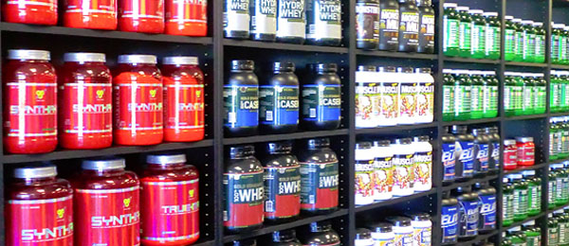
A associação entre NS e doping (1/2)
NS contaminado e doping inadvertido
Diversos estudos têm mostrado que NS podem ser contaminados com substâncias proibidas, como esteroides anabólicos, estimulantes (e.g., efedrina), e agonistas beta2.
(Geyer et al., 2008; van Thuyne, Eenoo, & Delbeke, 2006)
Notes:
Discuta com os alunos que nem todos os suplementos nutricionais são seguros. Os casos atuais de atletas que deram positivo nos controlos de doping devido a substâncias contaminadas. Introduzir a questão da contaminação de suplementos nutricionais.
Tempo estimado: 3 min

Slide 4
Contaminação de suplementos
Um relatório mostrou que 33% dos suplementos falharam no teste de garantia de qualidade.
- Não foram relatados ingredientes ativos.
- Substâncias banidas (e.g., esteroides, testosterona, estimulantes) foram incluídas.
No UK, 44% das violações das regras anti-doping foram associadas com o uso inadvertido de suplementos do desporto.
Notes:
Apresentar evidências existentes sobre a contaminação de suplementos nutricionais. Discuta as consequências do uso de suplementos contaminados (relate exemplos relevantes para o seu país e para o desporto). Explicar as principais razões pelas quais os suplementos nutricionais estão contaminados [ou seja, a) erros na produção, b) uso intencional de substâncias proibidas para aumentar a eficácia de um suplemento]
Tempo estimado: 5 min

Slide 5
Consciência do risco por USADA
A agência anti-doping dos Estados Unidos (USADA) tem dedicado os seus recursos para informar os usuários sobre a segurança e os risco do uso de NS.
Visite suplementos 411 em:
https://www.usada.org/substances/supplement-411/
Notes:
Apresente o exemplo do site da USADA (ou relevante para o seu país e desporto) notificando os atletas de que "as respostas não são diretas. Nenhum recurso pode protegê-lo completamente. A realidade é que o uso de suplementos alimentares pode ser arriscado e que a conscientização, cautela, educação e bom senso devem ser exercidos ao considerar o seu uso ". Um vídeo informativo da USADA pode ser encontrado aqui: https://www.youtube.com/watch?time_continue=5&v=7HIvIIM-35w
Tempo estimado: 10 min

Slide 6
A associação entre NS e doping (2/2)
Metanálises e revisões sistemáticas
Como um fator de risco principal para o uso e intenções de uso de doping em desportos amadores e de elite.
(Nicholls et al., 2017; Ntoumanis et al., 2014)
Teoria
Hipótese de representação mental compartilhada: NS e substâncias de doping são representadas como um conceito unitário do desempenho quimicamente assistido melhorado no nosso cérebro. (Backhouse et al., 2013; Petroczi, 2013; Petroczi et al., 2011)
Notes:
Apresentar evidências existentes sobre a associação entre suplementos nutricionais e doping. Destaque a alta correlação entre eles, mas a ausência de dados sobre a relação de causa e efeito. Apresente brevemente o conceito da hipótese de representação mental compartilhada.
Tempo estimado: 5 min

Slide 7
Alternativa fácil VS alternativa segura
Vantagens
Desvantagens
Notes:
Peça aos alunos / estagiários que pensem nos benefícios e nos riscos do uso de suplementos nutricionais. Os suplementos devem ser considerados "substâncias de passagem" que levam ao doping ou a alternativas seguras contra ele? Porquê?
Tempo estimado: 10 min

Slide 8
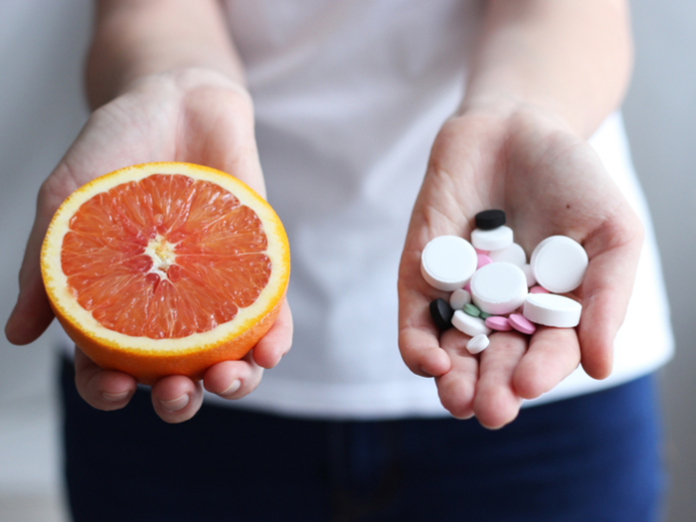
Faça escolhas informadas
Avaliar a necessidade
Avaliar o risco
Avaliar as consequências
Notes:
Descreva as três etapas desenvolvidas pelo UKAD em relação a como fazer escolhas informadas sobre o uso de suplementos nutricionais. Use informações relevantes do seu país.
Tempo estimado: 3 min

Slide 9
Avaliar a necessidade
Antes de usar suplementos o atleta deve, primeiro, procurar otimizar a sua dieta, estilo de vida e treino.
Atletas devem, também, consultar um especialista (e.g., nutricionista ou um médico especializado) para avaliar a necessidade e benefícios na toma de suplementos.
Notes:
Discuta com os alunos que é necessário que os atletas tenham um estilo de vida ideal e a forma como isso cobriria as suas necessidades energéticas. Discuta com os alunos a necessidade de consultar um especialista quando for necessário tomar uma decisão sobre o uso de suplementos nutricionais.
Tempo estimado: 3 min

Slide 10
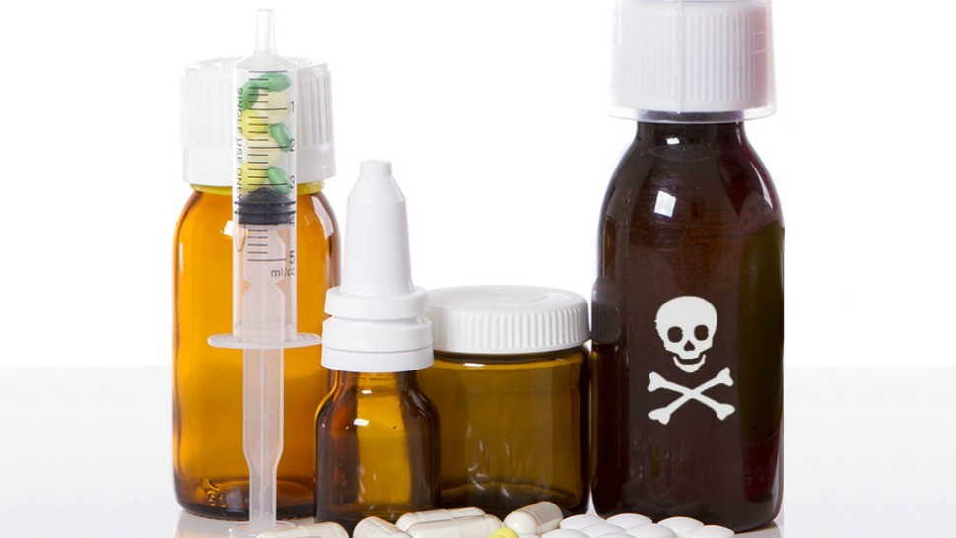
Avaliar o risco
O suplemento é seguro?
https://www.youtube.com/watch?v=r0Zu-IJ30M0
O suplemento é eficaz? - Como podes encontrar as respostas para cada uma destas perguntas?
Notes:
Assista ao vídeo e discuta com os alunos as evidências apresentadas anteriormente sobre a contaminação de suplementos nutricionais. Discuta as suas implicações na decisão de usar suplementos nutricionais. Introduzir o conceito de verificação e monitoramento de suplementos nutricionais.
Tempo estimado: 3 min

Slide 11
Desporto Informado
Apenas minimização do risco
Nem todas as substâncias banidas são testadas
Apenas produtos específicos- não marcas
Necessidade de comprar do mesmo lote para minimizar o risco
http://www.informed-sport.com/
Notes:
Explique aos alunos que, se um atleta tomar a decisão de usar suplementos, deve minimizar o risco. No entanto, o risco não pode ser totalmente eliminado. “Present Informed Sport”, um site que mostra uma lista de produtos de suplementos que foram testados em lote e verifica como eles são produzidos, para que haja menos risco em usá-los do que em comprar suplementos que não foram verificados.
“Desporto Informado” é útil apenas para minimizar riscos - não para eliminar
Nem todas as substâncias proibidas são testadas - apenas as mais prováveis ​​de serem contaminadas, por exemplo esteróides e estimulantes. Apenas produtos específicos - não uma gama completa (por exemplo, não pode pesquisar apenas um nome de marca, deve ser o produto individual) Procure suplementos no site
Tempo estimado: 10 min

Slide 12
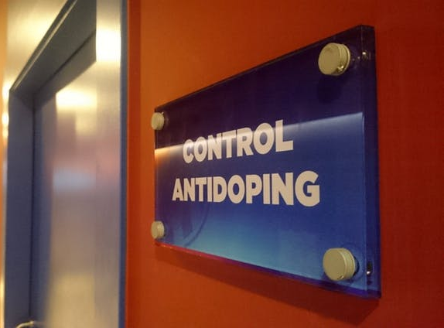
Avaliar as consequências
Sanções, se o teste for positivo, como padrão.
A redução ou suspensão podem ser obtidas se:
Provar uso não intencional
Provar nenhuma falta significativa ou negligência
Prestar uma assistência substancial em descobrir/estabelecer outros ADRVs
Fazer uma admissão imediata do ADRV
Efeitos colaterais de saúde
Notes:
Apresente aos alunos as consequências do uso descuidado de suplementos nutricionais. Lembre-os do conceito de responsabilidade estrita discutido na sessão anterior. Discuta os possíveis efeitos colaterais do uso prolongado de suplementos contaminados.
Tempo estimado: 3 min

Slide 13
Estudo de um caso
J.M. é um lutador profissional de MMA. Em abril de 2018 durante um inesperado controlo de doping ele testou positivo para oxodrolona, um esteroide androgénico anabólico (AAS) que o uso é proibido em todos os momentos, dentro e fora de competição.
J.M. publicamente anunciou que ele nunca tinha usado PEDs proibidos e que o teste positivo se devia, provavelmente, à ingestão de suplementos nutricionais contaminados.
Ele foi sancionado com uma multa de $150.000 e a sua licença para competir foi revogada pelo o corpo diretivo que supervisiona este desporto.
Notes:
O estudo deste caso é fictício, mas é baseado em factos reais. Apresente os factos aos alunos.
Tempo estimado: 3 min

Slide 14
Como devemos proteger atletas de doping inadvertido?
Factos que o J.M. forneceu para apoiar o seu caso
Apenas usou suplementos nutricionais de marcas de confiança
Os suplementos que ele usou foram testados em lote e certificados como limpos pelo o “Desporto Informado”.
A sua tarefa- Debater estas perguntas
É o J.M. responsável pelo o seu uso acidental de PEDs proibidos?
Como podia salvaguardar-se de doping inadvertido?
De quem é a responsabilidade do doping inadvertido?
Notes:
Faça o exercício com os alunos. Discuta as consequências do doping inadvertido.
Tempo estimado: 10 min

Slide 15
Sumário
Uso de suplementos nutricionais (NS) no desporto
Doping inadvertido
Hipótese da alternativa fácil VS alternativa segura
Avaliando a necessidade VS o risco/ consequências do uso de NS
Notes:
Resuma brevemente os tópicos mais importantes discutidos nesta sessão; uso de suplementos nutricionais no desporto, doping inadvertido, verificação de suplementos e medicamentos, hipótese “de passagem” vs alternativa segura.
Tempo estimado: 3 min

Slide 16
Nota de responsabilidade
Este projeto foi fundado com o apoio da Comissão Europeia. Esta publicação (comunicação) reflete apenas as visões do autor, e a Comissão não pode ser considerada responsável por qualquer uso que possa ser feito da informação contida nela.

